Slide 1


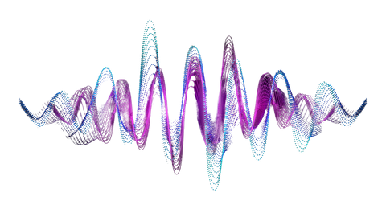
THU THẬP VÀ PHÂN TÍCH AN NINH MẠNG
TÌM HIỂU VÀ MÔ PHỎNG VỀ KỸ THUẬT GIẤU TIN TRONG AUDIO
(AUDIO-STEGANOGRAPHY)
ĐINH HỮU ĐỨC
NGUYỄN VIẾT TÂN

Slide 2

NỘI DUNG
01
02
03
GIẤU THÔNG TIN LÀ GÌ?
KỸ THUẬT GIẤU THÔNG TIN PHỔ BIẾN
PHÂN LOẠI THEO MỤC ĐÍCH SỬ DỤNG
04
05
06
MÃ HOÁ ÂM THANH WAVE
SƠ ĐỒ GIẤU TIN VÀ TÁCH TIN TRONG DỮ LIỆU ÂM THANH
KỸ THUẬT GIẤU TIN TRÊN BIT CÓ TRỌNG SỐ THẤP LSB

Slide 3
GIẤU THÔNG TIN LÀ GÌ ?
Giấu thông tin (steganography) là một kỹ thuật nhúng thông tin vào một nguồn đa phương tiện nào đó, ví dụ như file âm thanh, file ảnh, file text,... Nguồn đa phương tiện này được gọi là môi trường chứa. Mục đích của việc giấu thông tin là làm cho đối phương không thể nhận biết được sự tồn tại của thông tin đã được giấu.

Slide 4



CÁC KỸ THUẬT GIẤU TIN PHỔ BIẾN
GIẤU TIN TRONG ẢNH
GIẤU TIN TRONG AUDIO
GIẤU TIN TRONG VIDEO
Thông tin sẽ được giấu cùng với dữ liệu ảnh nhưng chất lượng ảnh ít thay đổi và không ai biết được đằng sau ảnh đó mang những thông tin có ý nghĩa
Giấu thông tin trong audio yêu cầu cơ bản là đảm bảo tính chất ẩn của thông tin được giấu đồng thời không làm ảnh hưởng đến chất lượng của dữ liệu gốc.
Giấu tin trong video thực chất là sự kết hợp của giấu tin trong các khung hình (giống như giấu tin trong ảnh) và trong âm thanh.

Slide 5
PHÂN LOẠI THEO MỤC ĐÍCH SỬ DỤNG
GIẤU THÔNG TIN MẬT
GIẤU THÔNG TIN THUỶ VÂN
Quan tâm chủ yếu tới các mục tiêu: độ an toàn của thông điệp và lượng thông điệp tối đa có thể giấu mà vẫn đảm bảo an toàn, độ bảo mật của thông tin trong trường hợp giấu tin bị phát hiện.
Yêu cầu đầu tiên là các dấu hiệu thuỷ vân phải đủ bền vững trước các tấn công vô tình hay cố ý gỡ bỏ nó. Thêm vào đó các dấu hiệu thuỷ vân phải có ảnh hưởng tối thiểu (về mặt cảm nhận) đối với các phương tiện chứa. Như vậy các thông tin cần giấu sẽ càng nhỏ càng tốt.

Slide 6


MÃ HOÁ ÂM THANH WAVE
Dữ liệu âm thanh trong tập tin WAV là dạng dữ liệu âm thanh không nén (RAW data) dựa trên định dạng mã hóa PCM (Pulse Code Modulation). Định dạng WAV có ưu điểm là cấu trúc đơn giản , chất lượng âm thanh được bảo toàn, nhưng nhược điểm là dùng lượng file khá lớn.

Slide 7
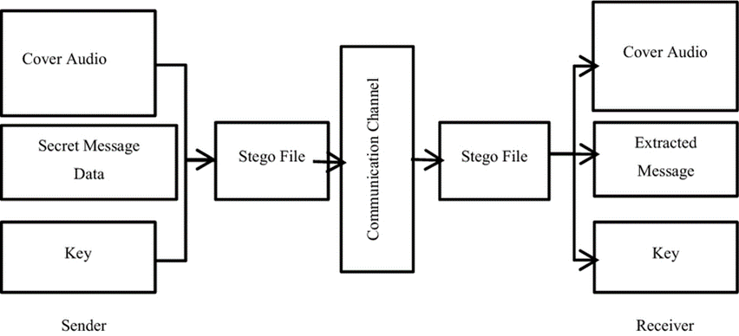
SƠ ĐỒ GIẤU TIN VÀ TÁCH TIN TRONG DỮ LIỆU ÂM THANH
Data đem giấu có thể là một đoạn văn bản, một ảnh logo, một đoạn mã ID định danh nào đó liên quan đến bản dữ liệu số che giấu nó hoặc có thể lại là một đoạn âm thanh số ngắn nào đó ... trong trường hợp muốn sử dụng dữ liệu âm thanh số để giấu tin mật ta có thể giấu một văn bản mật (vài trang giấy đến vài chục trang giấu) để trao đổi mật với đối tác đồng minh mà không muốn đối tác thứ ba can thiệp vào.

Slide 8




ĐÁNH DẤU ÂM THANH SAU KHI GIẤU KÍN
Để đánh giá chất lượng của tín hiệu âm thanh ở đầu ra của bộ mã hoá, người ta thường sử dụng hai tham số: Sai số bình phương trung bình – MSE (Mean Square Error) và phương pháp hệ số tỷ lệ tín hiệu / tín hiệu nhiễu PSNR (Peak Signal to Noise Ratio).
Thông thường, nếu PSNR > 35dB thì hệ thống mắt người gần như không phân biệt được sự khác biệt giữa tín hiệu gốc và tín hiệu bị biến đổi để giấu tin. PSNR càng cao thì chất lượng của tín hiệu càng ít bị thay đổi so với gốc. Khi hai tín hiệu giống hệt nhau, MSE sẽ bằng 0 và PSNR đi đến vô hạn.

Slide 9
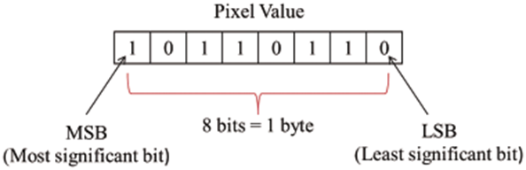
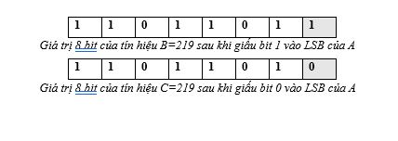
KỸ THUẬT GIẤU TIN TRÊN BIT CÓ TRỌNG SỐ THẤP LSB
Phương pháp giấu tin trên bit có trọng số thấp hay còn gọi là phương pháp mã hóa LSB (Least Significant Bit) là phương pháp nhúng bit thông tin vào các bit có trọng số thấp của dữ liệu audio.

Slide 10

THUẬT TOÁN GIẤU TIN
Bước 1: Đọc audio vào A, dựa vào tần số lấy mẫu và các thông số liên quan đến cấu trúc lưu trữ của tệp audio ta được vector giá trị của tín hiệu mẫu lưu vào mảng một chiều để thực hiện giấu tin.
Bước 2: Thực hiện chuyển đổi chuỗi tin cần giấu M sang chuỗi bit nhị phân để có thể giấu vào audio, tính độ dài số bit thông điệp lưu vào L.
Bước 3: Chọn giá trị k phù hợp nhất (tức là chọn số bit LSB của tín hiệu audio sẽ giấu tin)
Bước 4. Dựa vào k được chọn ở bước 3, thực hiện giấu L (độ dài bit thông điệp) vào LSB của ba tín hiệu đầu tiên hoặc cuối cùng của tín hiệu audio để phục vụ tách tin.
Bước 5: Dựa vào k đã chọn và độ dài L của thông điệp ta thực hiện chia chuỗi bit thông điệp thành các chuỗi con có độ dài k bit. Mỗi chuỗi con này sẽ được thay thế vào k bit LSB của L/k tín hiệu audio để có thể giấu đủ L bit thông điệp.
Bước 6: Lưu lại các tín hiệu audio vào tệp audio kết quả ta được audio đã giấu tin S.

Slide 11
THUẬT TOÁN TÁCH TIN
Bước 1: Đọc audio vào S, dựa vào tần số lấy mẫu và các thông số liên quan đến cấu trúc lưu trữ của tệp audio ta được vector giá trị của tín hiệu mẫu lưu vào mảng một chiều để thực hiện tách tin.
Bước 2: Cho biết giá trị k (số bit LSB đã giấu tin).
Bước 3: Tách ra độ dài bit L đã giấu trên ba tín hiệu đầu tiên hoặc cuối cùng của tín hiệu audio.
Bước 4: Thực hiện tách k bit LSB của L/k tín hiệu đã giấu tin ghép lại thành chuỗi bit, ta được chuỗi bit đã giấu.
Bước 5: Chuyển đổi chuỗi bit đã tách về dạng ban đầu ta được thông điệp cần tách.

Slide 12


DEMO

Slide 13
THANK YOU

